Slide 1
Mot de bienvenue
IA-IPR A. LACAZE

Slide 2
ORDRE DU JOUR
I/ A. Lacaze
1/ Le cours d’Espagnol
2/ L’Espagnol dans l’Académie
3/ L’accompagnement des enseignants
II/ C. Rosette
1/ BTS
2/ Site académique
III/ S. Louise
1/ Les débats citoyens
IV/ C. Diaz et S. Constant Avrila
1/ L’enseignement de spécialité
V/ N. Joseph Boniface/Y. Marine
1/ ALVE
2/ Bac 2021
VI/ Ateliers
1/ Utilisation des nouvelles grilles
2/ Restitution
VII/ FAQ

Slide 3
Le cours d'Espagnol
Actionnel
Séquences
L'oral/l'écrit
Médiation
traduction
Organisation du cours
Audios, vidéos
Enregistrements, baladodiffusion
Documents
Evaluation
Culture

Slide 4
L'Espagnol dans l’Académie
Espagnol +
Ecole inclusive et différenciation
Semaine des langues
Section Bachibac
Voyages linguistiques

Slide 5
L'accompagnement des professeurs
Formation
Visites
PPCR

Slide 6
C. Rosette
> BTS
> Site académique

Slide 7
Epreuves ponctuelles : Préparation des sujets de BTS
Sollicitation des professeurs en charge des sections correspondantes
Un seul fichier (.doc ou.docx) pour tous les textes, afin de faciliter l’impression et la modification des documents
Dépôt de préférence sur Dropbox (envoi du lien par mail) :
Date de dépôt : 22 février 2020
Date d’harmonisation au Rectorat : mardi 10 mars 14h-17h

Slide 8
BTS NDRC Négociation et Digitalisation de la Relation Client (ex NRC) Référentiel 2018 1e session 2020 | MODIFICATIONS EN LVE
 | https://www.dropbox.com/sh/ka41r1u58yjinyy/AAA2os80Zx-tivxt1C2bYvvZa?dl=0 LV1 : Oral 30+ 30 Supports d’évaluation : texte (article de presse ou autre) rédigé en langue étrangère, traitant d’une thématique commerciale et n’excédant pas 50 lignes, mise en situation et questionnement prenant appui sur un document à caractère commercial (documentation produit, page écran de site commercial, plaquette de salon, offre d’emploi, etc.). EF1: oral 20x2 Supports d’évaluation: - mise en situation et questionnement prenant appui sur un document à caractère commercial…

Slide 9
BTS Gestion de la PME (ex BTS AG PME PMI) (référentiel 2018) 1e session 2020 | MODIFICATIONS ?
 | Pas de modification des épreuves ponctuelles Épreuves id réf. BTS CG
BTS SAM Support à l’action Manageriale (référentiel 2018) 1ere session 2020
 | idem BTS AM en Epreuves ponctuelles LV1 et LV2 (CE+EE+ CO+EO+EIO) EF1

Slide 10
BTS MCO Management commercial opérationnel Référentiel 2019 (ex-BTS MUC) 1e session 2021 | MODIFICATIONS EN LVE
 | LV1 (Simplification des activités) - CE+ EE: épreuve ponctuelle (CR en français et rédaction courrier, courriel, rapport…) - CO+EOI: en CCF EF1: épreuve orale ponctuelle Supports: un ou plusieurs documents (texte, document audio ou vidéo) en relation avec le domaine professionnel de référence
BTS COMPATIBILITE GESTION (référentiel 2019) 1ere session 2021
 | Epreuves EF1 : orale – 20 minutes x2 Entretien en langue étrangère à partir d’un ou de plusieurs documents* (texte, document audio ou vidéo) en relation avec le domaine professionnel. (* jusqu’à la session 2020 : des textes et/ou des documents de nature diverse)

Slide 11
BTS Services informatiques aux organisations Référentiel 2019 1e session 2021 Id référentiel 2014 (LV1=anglais) | MODIFICATIONS en LVE ?
 | Même ambiguïté de concernant l’EF1 Contenu: L’épreuve prend la forme d’un entretien en langue étrangère à partir d’un ou de plusieurs documents (texte, document audio ou vidéo)… Modalités d’évaluation: forme ponctuelle. Le titre du ou des enregistrements est communiqué par écrit à la personne candidate. Elle dispose de deux écoutes espacées de deux minutes d'un ou de deux documents audio ou vidéo avant de rendre compte oralement en langue étrangère et de répondre au questionnement de la commission d’évaluation.
BTS Gestion des transports et logistique associée (ex Transport et prestations logistiques) Référentiel 2018 1e session 2021
 | LV en CCF EF1 : épreuve ponctuelle

Slide 12
BTS Tourisme Référentiel 2019 1e session 2021 LVA : Anglais | EPREUVES DE LVE
 | LVB en CCF : Epreuve ponctuelle: Oral 30 min/ Préparation 60 min Support : dossier de 3 ou 4 documents sur support papier et / ou sous forme numérique ± doct MP3/MP4) 2 tâches professionnelles EE ou de traduction/adaptation en français d’un document en langue étrangère (ou, à l’inverse, ou CR en français, répondre à un courrier… EOC : présenter et expliquer à des clients et touristes étrangers un programme de visite ou d’excursion, donner des indications d’orientation (à partir d’un plan) présenter (brièvement) la biographie d’un personnage célèbre …, retracer l’origine et l’historique d’un site, d’un monument, évoquer une œuvre d’art, une coutume…etc. Evaluation : Voir référentiel

Slide 13
Liaison BAC PRO-BTS
Exercices à proposer (sous réserve de l’approbation de M. LACAZE) :
- Elaboration de courriel, de courrier commercial,
-PPC (VideoCV, messages sur répondeur, présentation d’entreprises)
-EX via learningapps : https://learningapps.org/display?v=puvcvgh9c19

Slide 14
Site académique http://site.ac-martinique.fr/espagnol/

Slide 15
S. Louise
> Débats citoyens

Slide 16
Les débats citoyens en LV dans l’académie de Martinique
2015-2018
Débat monolingue
Anglais
2018-2019
Débat monolingue et plurilingue
Anglais Créole
Espagnol Portugais
2019-2020
Débat monolingue et plurilingue
Allemand Anglais
Créole Espagnol
Portugais

Slide 17
Qu’est-ce que les débats citoyens en langues vivantes?
Débat contradictoire sur un sujet de société en lien avec les programmes
Elève placé en situation de performance active
Développement des compétences à argumenter en langues étrangères dans des situations de communication authentiques
Mobilisation de savoirs linguistiques, culturels et pragmatiques pour convaincre

Slide 18
Par qui et pour qui sont-ils organisés?
DAREIC en lien avec les IA-IPR de langues vivantes
Les élèves de toutes les classes de 2nde et 1ère des lycées généraux et technologiques
Les locuteurs natifs ne sont pas autorisés

Slide 19
Combien de langues, d’élèves par établissement?
Une équipe de 4 élèves
Un suppléant par équipe
Une équipe par langue / établissement
Un établissement peut présenter une équipe pour chacune des langues enseignées

Slide 20
Quelle plus-value pour l’enseignement des langues vivantes ?
Education à la citoyenneté (travail en équipe, sens de la solidarité, écoute, respect de l‘autre, confrontation des points de vue)
Entraînement des élèves à la prise de parole (interaction orale)
Renforcement de la capacité à argumenter en langue étrangère et/ou régionale dans des situations de communication authentiques

Slide 21
Comment participer? Quand se déroulent-ils?
Novembre 2019 à janvier 2020
Inscription des établissements et équipes auprès de Mme LOUISE (espagnol, allemand, portugais)
Février / Mars 2020
Phase éliminatoire (allemand, espagnol, portugais)
au LGT Joseph GAILLARD
12 Mai 2020
½ finale et finale toutes langues confondues au LGT Frantz FANON

Slide 22
Comment se déroulent-ils?
Tirage au sort de la position « pour » ou contre »
4-5 min
Salutation + présentation thèse
10 min
Débat libre
3-4 min de pause
Préparation de la conclusion
5 min
Présentation de la conclusion par chaque équipe

Slide 23
Comment sont-ils évalués?
Jury silencieux et présidé par l’IA-IPR de la langue concernée
Grille d’évaluation académique

Slide 24
Comment préparer les élèves aux débats ?
Moment
Entraînement régulier au cours de l’année scolaire
Insertion du débat dans la progression didactique
Organisation du travail
Entraînement à l’argumentation
Fragmentation de l’argumentaire
Travail de recherches d’arguments
Repérage des idées
Collecte de données culturelles
Règles
Techniques d’amorce de prise de parole
Outils de l’argumentation
EOC
EOI
Evaluation
Ateliers

Slide 25
C. Diaz et S. Constant Avrila
> Enseignement de spécialité LLCER

Slide 26
Enseignement de spécialité d’Espagnol LLCER Langues, littératures et cultures étrangères et régionales
En classe de 1ère (4h par semaine)
En classe de terminale (6h par semaine)
2 thématiques
Circulation des hommes et des idées
Diversité du monde hispanophone
2 œuvres intégrales
Une œuvre filmique (fortement conseillée)
3 thématiques
Représentations culturelles: entre imaginaires et réalités
Dominations et insoumissions
L’Espagne et l'Amérique latine dans le monde: enjeux, perspectives et création
3 œuvres intégrales (dont 2 œuvres littéraires et une œuvre filmique obligatoire)

Slide 27
Séquence LLCER
Thématique : Diversité du monde hispanophone
Axe d’étude : Pluralité des espaces, pluralité des langues
Pistes de réflexion : Espaces urbains : el barrio, la périphérie, les villes-monde
Tâche finale : Presentar una gran ciudad de América Latina con los diferentes elementos que la componen (barrios, la periferia, el centro histórico, malls o centros comerciales, etc)
GRANDES CIUDADES
Durée | Titre de la séance | Objectifs | Supports | Activités langagières
2h | Grandes ciudades | Connaître et décrire quelques grandes villes d’Amérique Latine | - Images des villes de México, Buenos Aires, Lima, Bogotá et Santiago du Chili. -Vidéo « México, la ciudad desbocada » de Martín Caparros | EO CO
2h | La urbanización | Découvrir quelques aspects de l’urbanisation | -Texte “La ciudad que lo aterraba” de Juan Ramón Ribeyro -Photos de l’exposition “Paisajes del futuro”de Rosa Muñoz | CE EO
2h | Ciudades Latinoamericanas | Découvrir l’évolution des grandes villes d’Amérique Latine et le contraste avec la campagne. | -Extraits de l’essai “Las ciudades latinoamericanas” de Florencia Quesada Avendaño - Film documentaire “Doble llave y cadena” | CE CO
2h | Evaluation/ tâche finale | Présenter une ville et ses différents aspects Rédiger un paragraphe en réponse à la question : ¿Cómo han evolucionado las grandes ciudades en América Latina ? Cita ejemplos de aspectos positivos y negativos |  | EO EE

Slide 28
L’étude de l’oeuvre

Slide 29
DEDRAMATISER L’ETUDE DE L’ŒUVRE
Il n’y a pas besoin d’élucider tout le vocabulaire avec les élèves : par exemple pour l’étude d’un chapitre, on peut donner quelques mots importants qui font référence aux passages que vous voulez qu’ils comprennent absolument.
Privilégier la lecture des chapitres à la maison (leur donner une semaine) afin qu’ils aient le temps de prendre connaissance d’une partie ou de tout le chapitre.

Slide 30
EXEMPLES DE MISE EN ŒUVRE POUR ABORDER L’ETUDE D’UN CHAPITRE
Lecture en autonomie à la maison et donner une trame avec des questions pour élucider la compréhension des éléments importants du chapitre : Questions classiques, questions orientées demandant un justificatif dans le texte , QCM, questions vrai /faux. + mise en commun en classe
Lecture en autonomie à la maison (recherche personnelle du vocabulaire ou guidée). Dans le cas d’une lecture en autonomie prévoir une minute de vocabulaire en début de séance pour élucider les mots, structures grammaticales qui vous semblent importants; et proposer aussi des éléments contribuant à l’enrichissement de la langue.
Travail de compréhension en binômes .Travail en autonomie- Il s’agit de rédiger ensemble les éléments de compréhension du texte (45 minutes). Ensuite restitution des éléments de compréhension, interaction , corrections.

Slide 31
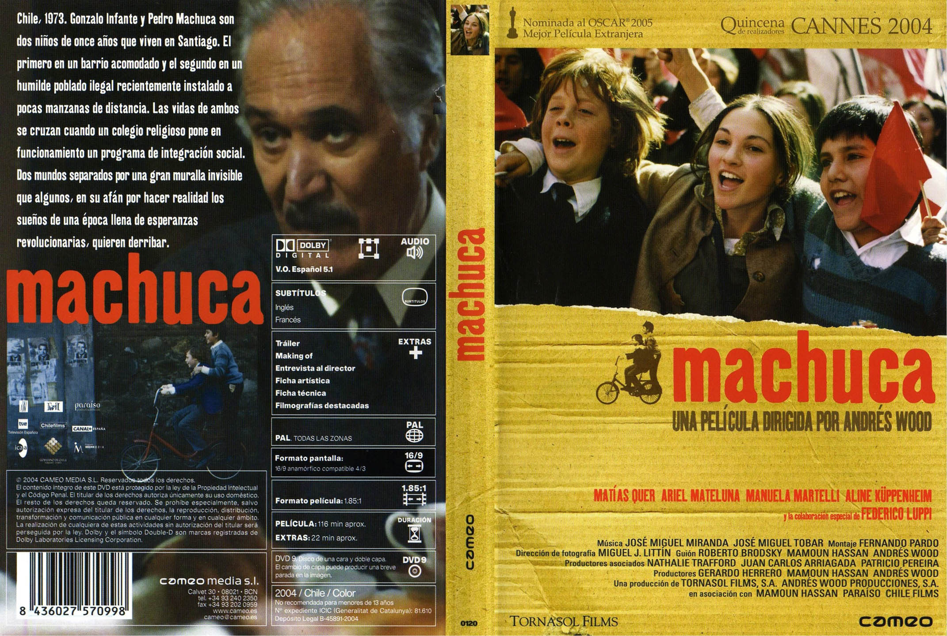
TRAILER
Cette photo par Auteur inconnu est soumise à la licence CC BY-SA

Slide 32
Œuvre filmique « Machuca » d’Andrés Wood
Quelques préconisations pour l’étude du film:
Faire un travail en amont en utilisant par exemple l’affiche du film, la bande annonce, une interview du réalisateur ou en donnant des travaux de recherches afin de contextualiser l’œuvre.
Visionner le film dans son intégralité en VO
Réaliser un travail plus ciblé avec des scènes qui seraient en accord avec un ou des axes d’étude
Intégrer le travail dans une ou des séquences si cela est pertinent
Différentes types d’évaluations sont possibles

Slide 33
N. Joseph Boniface et Y. Marine
> Assistants de langues
> Bac 2021

Slide 34
ALVE Assistants de langue
Formation (Lycée et collège (A. Olcoz Pacifico))
Recrutement (variété et compétences)
Missions
Difficultés
Propositions de séquences pédagogiques

Slide 35
BAC 2021
Formation en cours (coordonnateurs lycées)
> Connaissance des nouveaux programmes
> Nouvelles modalités des épreuves
> Utilisation des grilles d’évaluation
> Co-construction de séquences à mutualiser
> Comment préparer les élèves dès la 2nde

Slide 36
NOUVEAUX PROGRAMMES
Changement des rythmes d’apprentissage 8 axes dont 6 devront être traités dans l’année Chaque axe = 1 à 3 séquences Séquences resserrées
60 à 67h de cours/an 8 axes > 8h/séquence

Slide 37
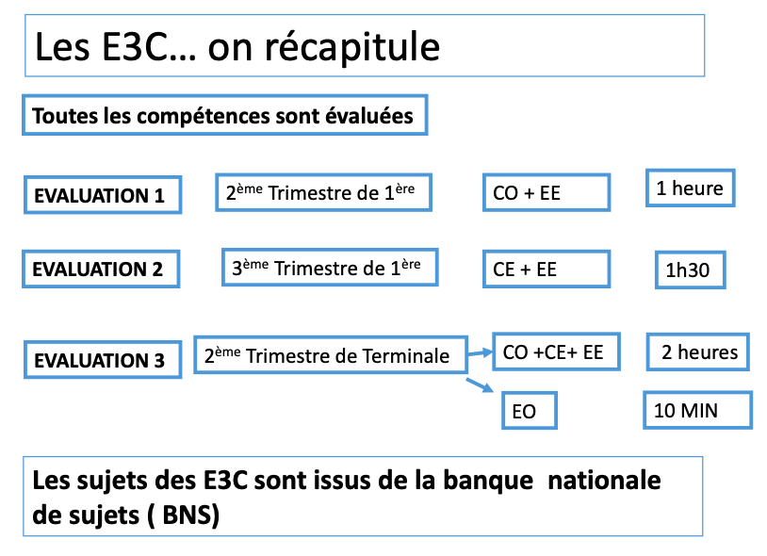

Slide 38
Calendrier des E3C
Entre le 16 janvier et 21 février
Rappel > date limite de remontée des notes au national : 13 mars 2020
Réunion de la commission académique d’harmonisation la semaine de rentrée des vacances

Slide 39
Corrections
L’accès au lot de copies à corriger se fait directement via Imag’in par le menu «Correction dématérialisée» qui permet d’accéder à l’application Santorin et d’afficher les copies
L’allotissement des copies par correcteur est automatique
Le lot de copies comprend, outre l’ensemble des copies numérisées à corriger, le sujet sous format numérique via un lien vers la BNS depuis l’application Santorin.
La correction peut se faire sur n’importe quel ordinateur ou sur tablette dès lors qu’ils disposent d’une connexion internet.
La correction est sauvegardée automatiquement au fur et à mesure de la progression : il n’y a rien à enregistrer, elle peut être interrompue à tout moment et reprendre là où elle en était pour chaque copie et pour le lot de copies.
Les copies anonymisées des élèves peuvent être agrandies, orientées en format portrait ou paysage et de nombreuses fonctionnalités permettent de personnaliser la correction (couleurs, barrer, surligner, ajout de commentaires).

Slide 40
Fin de correction et saisie des notes
Les notes sont enregistrées au fur et à mesure de la correction de chaque copie avec le détail par partie de l’épreuve tel que prévu dans le sujet et présent dans Santorin. Le barème est sécurisé et évite tout risque d’erreur de saisie. Il n’y a donc pas de saisie de note à faire de manière spécifique après correction des copies.
Une fois la correction terminée, il suffit de verrouiller le lot. Toutes les copies doivent être corrigées et les appréciations complétées.
L’état de frais est émis automatiquement vers Imag’in. Il n’y a rien à déclarer pour percevoir l’indemnité de correction.

Slide 41
La commission académique d’harmonisation
Une commission académique présidée par le Recteur ou son représentant et constituée d’inspecteurs d’académie et de professeurs de la discipline est chargée d’harmoniser les notes, si nécessaire. La commission s’assure de la cohérence et de l’équité des notations entre sujets ou établissements. L’harmonisation des notes est fondée sur le sujet et le barème de correction qui lui est attribué, et vise à corriger un éventuel effet « sujet », « correcteur » ou « établissement ». Elle s’appuie sur les statistiques globales mises à sa disposition : moyenne par sujet (et occurrence du sujet), moyenne par correcteur, moyenne académique par enseignement, alertes sur les écarts manifestes.
Elle n’effectue pas d’harmonisation disciplinaire qui doit s’effectuer à l’échelon de l’établissement

Slide 42
Indemnisation des corrections
Les correcteurs bénéficient d’une indemnité exceptionnelle liée à l’organisation et à la correction des copies des épreuves communes de contrôle continu, à raison de 50 euros par division, c’est-à-dire par « groupe épreuve » effectivement corrigé.
À titre d’exemple, un professeur d’Espagnol de 1ère qui corrigerait deux groupes épreuves en février et deux autres en mai touchera en tout 200€ bruts sur l’ensemble du semestre au titre des E3C (indépendamment des indemnités qu’il est susceptible de toucher par ailleurs au titre des épreuves terminales du baccalauréat 2020);

Slide 43
La vocation formative de l’évaluation
Les copies des E3C ont vocation à être communiquées systématiquement aux élèves afin de leur permettre de comprendre leur évaluation et de travailler avec leurs enseignants pour progresser.
Par conséquent, il est dans l’intérêt des élèves que les appréciations et les commentaires apposés soient les plus détaillés et explicites possibles.
Aucun élément de notation ne doit en revanche être inscrit sur la copie, cette notation étant récapitulée dans la partie de l’application qui lui est dédiée.

Slide 44
Une approche partagée de l’évaluation
Se concerter pour
déterminer plusieurs sujets en fonction des progressions des classes. Rappel : aucune modification de fond sur les sujets n’est permise (énoncé, exercice)
Se mettre d’accord sur des attendus de correction
Après les épreuves, échanger sur quelques copies d’élèves pour comprendre leur niveau de réussite > ajustement de la correction
Après la correction et avant verrouillage des lots, échanger sur les moyennes et copies problématiques

Slide 45
Les capacités à construire au cours du cycle terminal
Elles sont dans le droit fil des compétences construites au collège sauf qu’elles gagnent en complexité et en approfondissement
Elles doivent connaitre des attentes graduées entre les trois phases de contrôle continu
Ces attentes sont explicites entre enseignants d’une part, partagées avec les élèves de l’autre
Elles sont travaillées en temps de classe par des modalités différentes et des situations d’apprentissage variées

Slide 46
Pour me joindre
En priorité par mail :
Alain.lacaze@ac-martinique.fr
en cas d’urgence , par téléphone :
0696 310694
Le suivi académique des E3C
E3C Martinique ce.e3c@ac-martinique.fr

Slide 47
LES GRILLES D'ÉVALUATION
Nouveautés:
Niveau Pré A1 jusqu’à C1
Grille unique en compréhension (CO + CE)
Calcul de la note finale avec des points-score
Prise en compte de l’évolution du niveau des élèves sur le cycle (n°1, n°2, n°3)

Slide 48
LES GRILLES D'ÉVALUATION
Vidéo élaborée par les IA-IPR
de LVE de l’Académie de Versailles

Slide 49
Tribu
“Horizon Bac 2021 Espagnol Martinique” https://tribu.phm.education.gouv.fr/portal/share/mNSykS
> Contenu des formations (LLCER + 1ère/2nde)
> Mutualisation
> FAQ

Slide 50
ATELIERS
> Harmoniser l’utilisation des nouvelles grilles d’évaluation E3C 1 1 groupe CO, 1 groupe EE Attribuer et justifier le choix des points-score pour chacune des copies.

Slide 51
RESTITUTION

Slide 52
Foire
aux
Questions

